Slide 1

Создание РНКО В ФОРМЕ ООО
Р
Н
К
О
КОРОБОЧНОЕ РЕШЕНИЕ

Slide 2

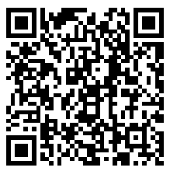
Цель
Коробочное решение разработано для оптимизации прохождения процедуры регистрации новой расчетной небанковской кредитной организации в форме общества с ограниченной ответственностью и является дополнением в виде документов к Порядку действий соискателя для регистрации кредитной организации и получения лицензии на осуществление банковских операций
Порядок действий соискателя

Slide 3
Состав комплекта документов
Ходатайство
Протокол общего собрания учредителей/решение единственного учредителя
Устав РНКО в форме общества с ограниченной ответственностью
Бизнес-план РНКО
Заявление по форме Р11001
Протокол совета директоров
Список учредителей
Уведомление об избрании совета директоров
Иные документы
Проект ходатайства содержит полный перечень банковских операций, которые имеет право осуществлять расчетная небанковская кредитная организация.
В полный перечень банковских операций в ходатайстве могут быть внесены следующие изменения:
- из перечня предполагаемых к осуществлению банковских операций можно исключить одновременно: - инкассацию денежных средств, векселей, платежных и расчетных документов и кассовое обслуживание физических и юридических лиц и - куплю-продажу иностранной валюты в наличной форме;
- банковские операции: - открытие и ведение банковских счетов юридических лиц и - осуществление переводов денежных средств по поручению юридических лиц, в том числе банков-корреспондентов, по их банковским счетам должны в любом случае оставаться в ходатайстве и не могут быть исключены.
Ходатайство должно быть подписано лицом, уполномоченным на подписание документов решением общего собрания учредителей/решением единственного учредителя с расшифровкой фамилии, имени и отчества подписавшего лица, с указанием должности и полномочий в случае подписания от имени юридического лица, подпись от имени юридического лица должна быть заверена печатью юридического лица (в случае ее наличия).

Slide 4
Состав комплекта документов
Ходатайство
Протокол общего собрания учредителей/решение единственного учредителя
Устав РНКО в форме общества с ограниченной ответственностью
Бизнес-план РНКО
Заявление по форме Р11001
Протокол совета директоров
Список учредителей
Уведомление об избрании совета директоров
Иные документы
Протокол общего собрания учредителей/решение единственного учредителя.
Составлено два варианта документа: решение единственного учредителя для случая учреждения РНКО одним лицом и протокол общего собрания учредителей для учреждения РНКО двумя и более лицами.
Протокол/Решение содержит прочерки, которые требуется заполнить информацией, относящейся к создаваемой РНКО и отражающей специфику.
Протокол/Решение должен(о) быть подписан(о) всеми учредителями/единственным учредителем с расшифровкой фамилии, имени и отчества подписавших лиц, с указанием должности и полномочий в случае подписания от имени юридического лица, подпись от имени юридического лица должна быть заверена печатью юридического лица (в случае ее наличия).

Slide 5
Состав комплекта документов
Ходатайство
Протокол общего собрания учредителей/решение единственного учредителя
Устав РНКО в форме общества с ограниченной ответственностью
Бизнес-план РНКО
Заявление по форме Р11001
Протокол совета директоров
Список учредителей
Уведомление об избрании совета директоров
Иные документы
Устав содержит прочерки, которые требуется заполнить информацией, относящейся к создаваемой РНКО, в том числе указать:
- дату протокола общего собрания учредителей/решения единственного учредителя на титульном листе устава и в пункте 1.1 устава;
- на титульном листе должно быть указано место нахождения РНКО (название населенного пункта, если населенный пункт не является столицей субъекта федерации - указывается субъект федерации, в котором находится этот населенный пункт) и год (год соответствует году принятия решения о создании РНКО);
- согласованное с Банком России полное и сокращенное фирменное наименование на титульном листе устава и в пункте 1.4;
- место нахождения РНКО (наименование населенного пункта) на титульном листе устава и в пункте 1.5; адрес в пункте 1.5 устава должен быть заполнен в соответствии с адресом, по которому будет располагаться РНКО и соответствовать информации, содержащейся в Федеральной информационной адресной системе;
- в пункте 2.3 устава необходимо указать перечень банковских операций таких же, что указаны и в ходатайстве.
После дополнения устава необходимой информацией устав должен быть подписан лицом, уполномоченным на подписание документов решением общего собрания учредителей/решением единственного учредителя с расшифровкой фамилии, имени и отчества уполномоченного на подписание лица.

Slide 6
Состав комплекта документов
Ходатайство
Протокол общего собрания учредителей/решение единственного учредителя
Устав РНКО в форме общества с ограниченной ответственностью
Бизнес-план РНКО
Заявление по форме Р11001
Протокол совета директоров
Список учредителей
Уведомление об избрании совета директоров
Иные документы
Бизнес-план содержит текст, выделенный красным цветом – это положения, требующие заполнения в зависимости от выбора конкретной бизнес-модели и программы действий на период действия бизнес-плана будущей РНКО, отражающих специфику ее деятельности. Срок, на который составляется бизнес-план, указывается, начиная с предполагаемого года получения лицензии и на последующие 3 полных календарных года.
После дополнения бизнес-плана необходимой информацией, бизнес-план должен быть подписан лицом, уполномоченным решением общего собрания учредителей/решением единственного учредителя на подписание документов с расшифровкой его фамилии, имени и отчества.

Slide 7
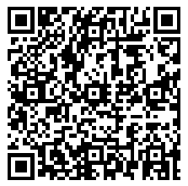
Состав комплекта документов
Ходатайство
Протокол общего собрания учредителей/решение единственного учредителя
Устав РНКО в форме общества с ограниченной ответственностью
Бизнес-план РНКО
Заявление по форме Р11001
Протокол совета директоров
Список учредителей
Уведомление об избрании совета директоров
Иные документы
Заявление по форме Р11001 является документом, форма и требования к оформлению которого устанавливаются ФНС России Приказом от 31.08.2020 № ЕД-7-14/617@ «Об утверждении форм и требований к оформлению документов, представляемых в регистрирующий орган при государственной регистрации юридических лиц, индивидуальных предпринимателей и крестьянских (фермерских) хозяйств». На официальном сайте ФНС России находится ссылка на Заявление о государственной регистрации юридического лица при создании, которой мы рекомендуем воспользоваться при заполнении Заявления по форме Р11001:
https://www.nalog.gov.ru/rn77/fl/interest/open_business/compaby_reg/4162139/

Slide 8
Состав комплекта документов
Ходатайство
Протокол общего собрания учредителей/решение единственного учредителя
Устав РНКО в форме общества с ограниченной ответственностью
Бизнес-план РНКО
Заявление по форме Р11001
Протокол совета директоров
Список учредителей
Уведомление об избрании совета директоров
Иные документы
Протокол Совета директоров содержит прочерки, которые необходимо заполнить информацией, относящейся к создаваемой РНКО. Протокол Совета директоров должен быть подписан Председателем Совета директоров и секретарем заседания Совета директоров с расшифровкой фамилии, имени и отчества подписавших лиц.

Slide 9
Состав комплекта документов
Ходатайство
Протокол общего собрания учредителей/решение единственного учредителя
Устав РНКО в форме общества с ограниченной ответственностью
Бизнес-план РНКО
Заявление по форме Р11001
Протокол совета директоров
Список учредителей
Уведомление об избрании совета директоров
Иные документы
Порядок заполнения и подписания списка учредителей установлен Приложением 3 к Инструкции Банка России от 02.04.2010 № 135-И «О порядке принятия Банком России решения о государственной регистрации кредитных организаций и выдаче лицензий на осуществление банковских операций».

Slide 10
Состав комплекта документов
Ходатайство
Протокол общего собрания учредителей/решение единственного учредителя
Устав РНКО в форме общества с ограниченной ответственностью
Бизнес-план РНКО
Заявление по форме Р11001
Протокол совета директоров
Список учредителей
Уведомление об избрании совета директоров
Иные документы
Уведомление об избрании Совета директоров необходимо заполнить информацией, относящейся к создаваемой РНКО. Уведомление должно быть подписано лицом, уполномоченным решением общего собрания учредителей/решением единственного учредителя на подписание документов с расшифровкой фамилии, имени и отчества уполномоченного на подписание лица.

Slide 11
Состав комплекта документов
Ходатайство
Протокол общего собрания учредителей/решение единственного учредителя
Устав РНКО в форме общества с ограниченной ответственностью
Бизнес-план РНКО
Заявление по форме Р11001
Протокол совета директоров
Список учредителей
Уведомление об избрании совета директоров
Иные документы
- документы, предусмотренные нормативными актами Банка России, устанавливающими порядок и критерии оценки финансового положения учредителей кредитной организации;
- документы, предусмотренные нормативными актами Банка России, определяющими порядок оценки соответствия квалификационным требованиям и требованиям к деловой репутации лиц, указанных в статье 60 Федерального закона «О Центральном банке Российской Федерации (Банке России)»;
- документы, подтверждающие право новой кредитной организации располагаться в здании (помещении), включая документы, необходимые для подготовки заключения о соблюдении кредитной организацией требований для осуществления кассовых операций.

Slide 12
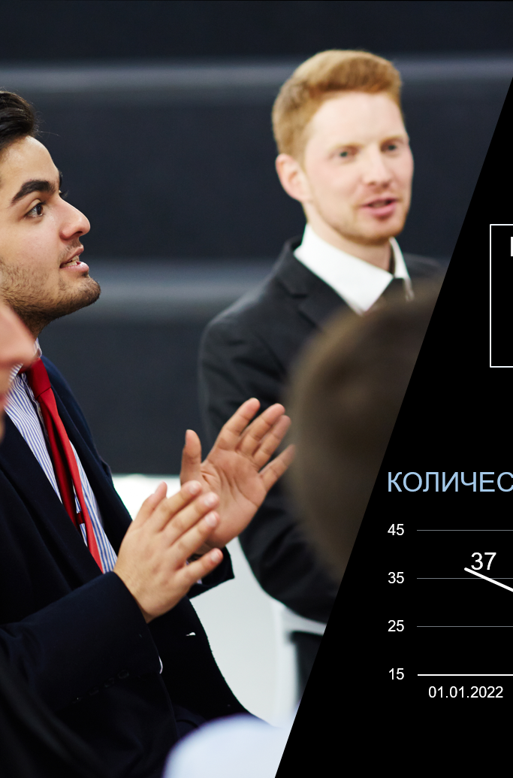
Оформление документов
Все вышеуказанные документы должны быть представлены в формате .pdf, а устав и бизнес-план помимо формата .pdf должны быть представлены в формате .docx. Полный текст документов в формате .docx также должен иметь скан-копии листов (цветное изображение), содержащих подписи лиц, уполномоченных на подписание документов/ должностных лиц и оттиски печатей юридических лиц.

Slide 13

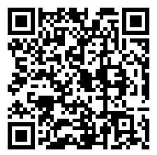
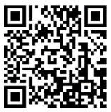
Полезные ссылки
Личный кабинет участника информационного обмена для подачи в Банк России комплекта документов для государственной регистрации кредитной организации
Конструктор платежных поручений для оплаты государственной пошлины за предоставление лицензии на осуществление банковских операций

